Slide 1


Возможности использования технологии смешанного обучения в условиях ограниченного программного обеспечения
Щавелева Екатерина Николаевна
Доцент кафедры иностранных языков и коммуникативных технологий,
руководитель программы бакалавриата направления «Лингвистика»
НИТУ «МИСиС»
Доц., к. пед.н.

Slide 2
Blended Learning/ Смешанное обучение
особая организация обучения, которая позволяет совмещать традиционное обучение с преподавателем и современные технологии, такие как электронное обучение или обучение по Интернету

Slide 3
Преимущества
гибкость
неограниченный доступ (при наличии Интернета)
знакомые технологии для студентов
возможности для включения мультимедийных материалов
эффективное использование аудиторного времени
развитие учебной автономии
профессиональный рост и неограниченные карьерные перспективы

Slide 4
Инструменты
Search engines/ поисковые сайты
Chats/ чаты/ форму
Blogs / блоги
Wikis / вики
Podcasts / подкасты
On-line dictionaries &thesauruses / онлайн-словари

Slide 5
Search engines
Google.com
Yahoo.com
Ask.com
Kartoo.com

Slide 6
Activities
Find an interview with a famous person
  Present a video
  Listening: Listen and make notes (useful expressions)
  Followed-up questions
  Speaking: role-play an interview
  Writing: a biography/ a day in the life/an article to a magazine

Slide 7
Case study
Your boss works for the Barcelona office and has to go to the UK. The meeting itinerary has been prepared by your company’s head office in London, but the logistics of the trip have been left to you.
You will have to find flights, trains or ferries and to work out which is the best way of getting from meeting to meeting. Note down prices an timetables. Find accommodation available.
Prepare a detailed report including all the needed information

Slide 8
E-mails
Visit the website (e.g. World Wildlife Fund)
Find an e-mail address for further information
Write an e-mail containing compiled questions (e.g. about endangered species)
Use Blind Copy
Prepare a report or presentation on what you have found out.

Slide 9
Chat
Text chat
Audio or voice chat
Public chat
Private chat

Slide 10
Tools
Chat.yahoo.com
Google talk
Skype
ICQ

Slide 11
Activities
Teacher gives each student a personal task:
  E.g. find out the least favourite film/sport/colour
  Find out two unusual things about your partner

Slide 12
Blogs
Tutor blog
  Provide a summary of class work
Student blog
  Personal and family information (including photos)
Class blog
  Reactions to a film/event/etc

Slide 13
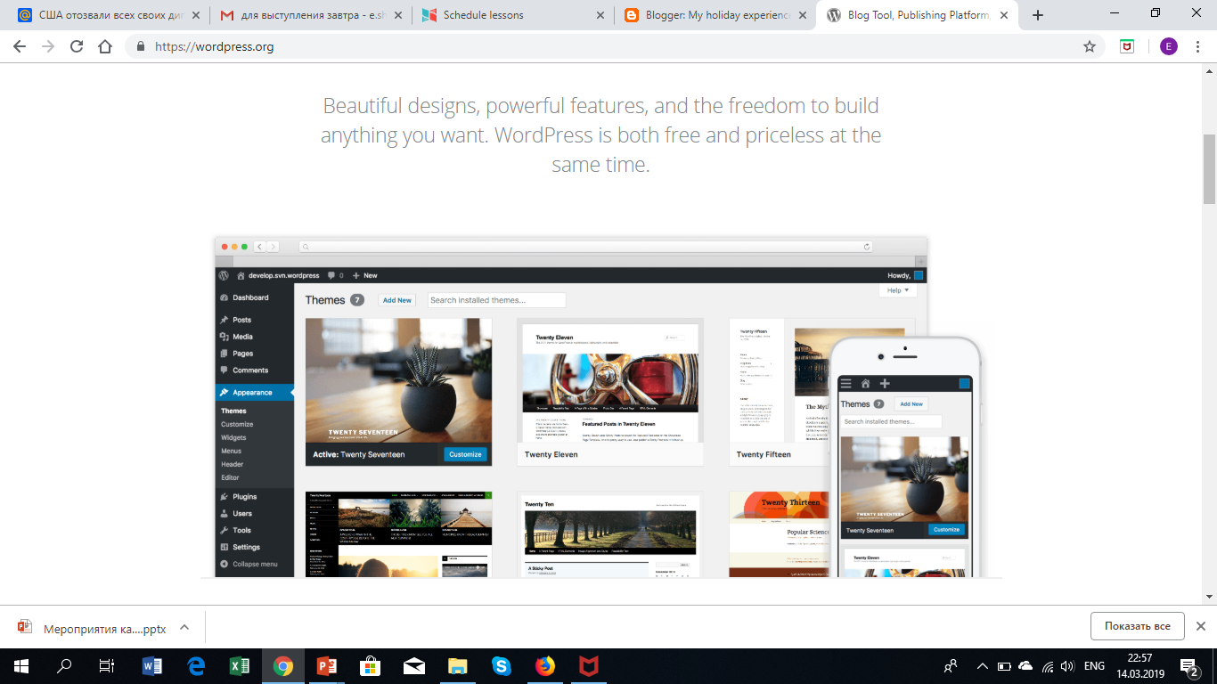
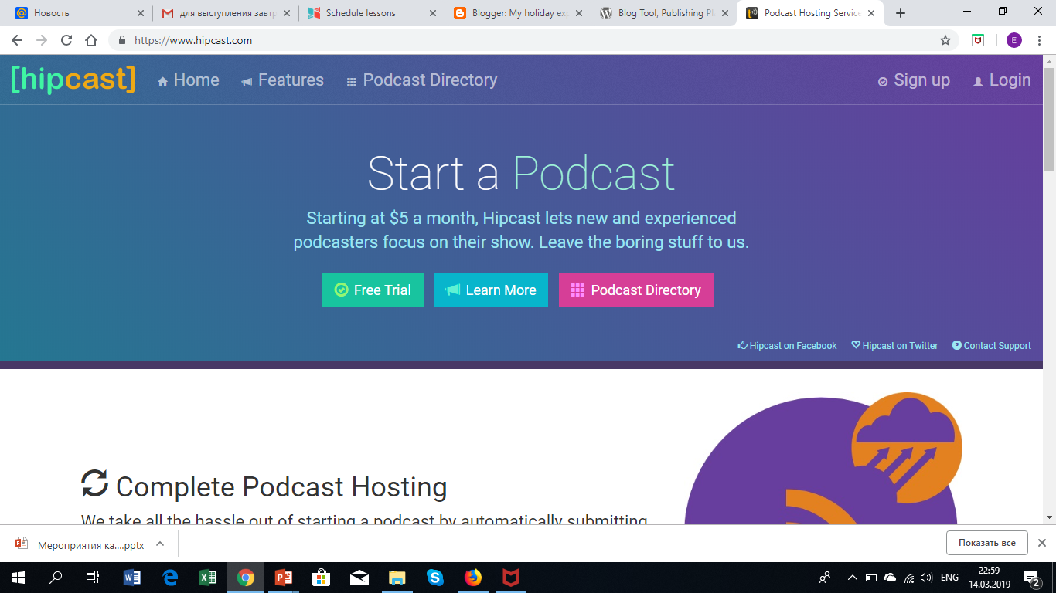
Links
Wordpress.org
Audioblog.com

Slide 14
Wiki
Description
Correction
Alternatives

Slide 15
Activities
Write a report
Teacher writes something and lets the students correct the information

Slide 16
Links
Pbwiki.com
Mediawiki.org
Wikihost.org

Slide 17
Podcasts
Audio or video referred to a particular topiс that can be downloaded
Use a podcast created by the others
Produce their own podcast

Slide 18
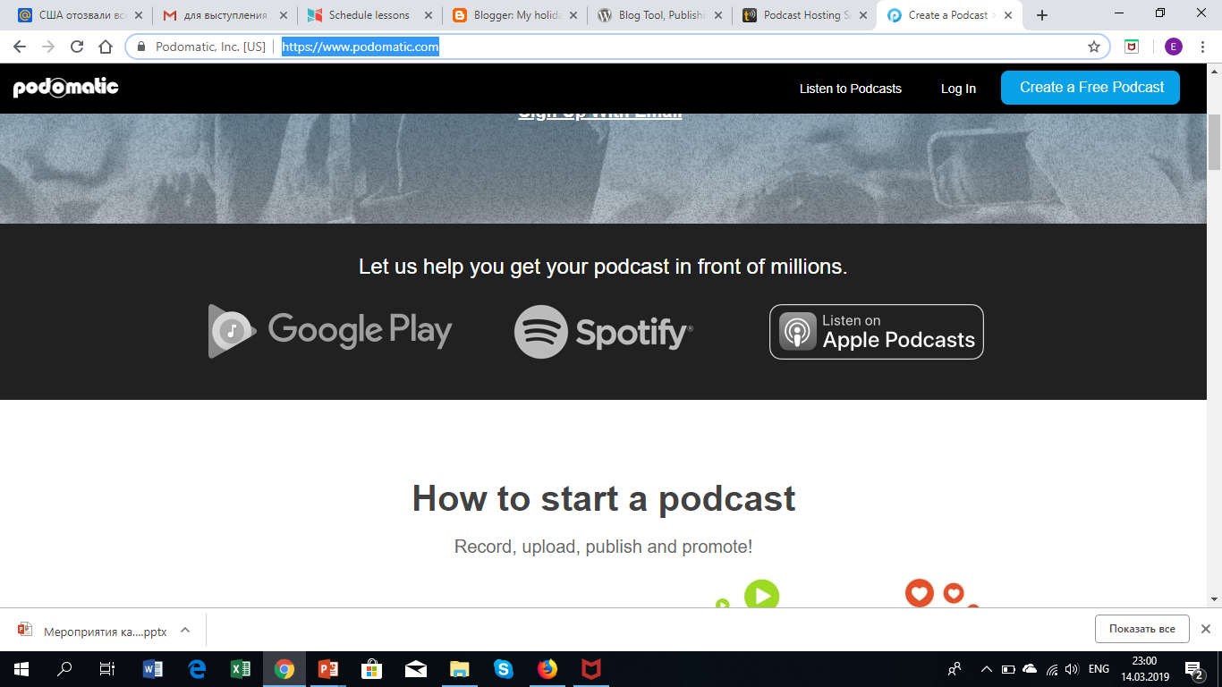
Links
Bbc.co.uk
Podomatic.com

Slide 19
Activities
Personal information
Views on topics
Describing an event

Slide 20
Dictionaries/Thesaurus/Corpus
Thesaurus.reference.com
Natcorp.ox.ac.uk
Americannationalcorpus.org

Slide 21
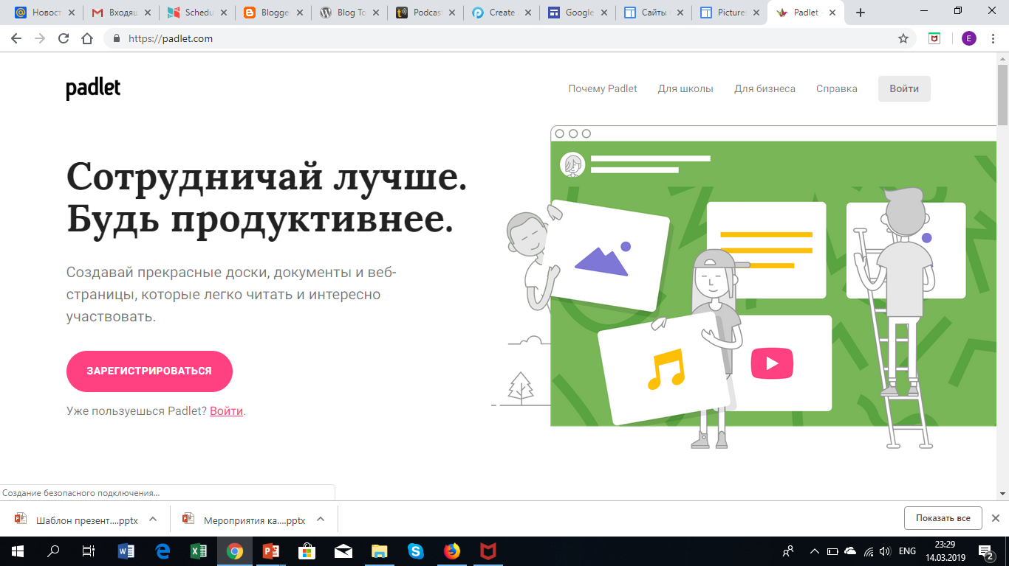
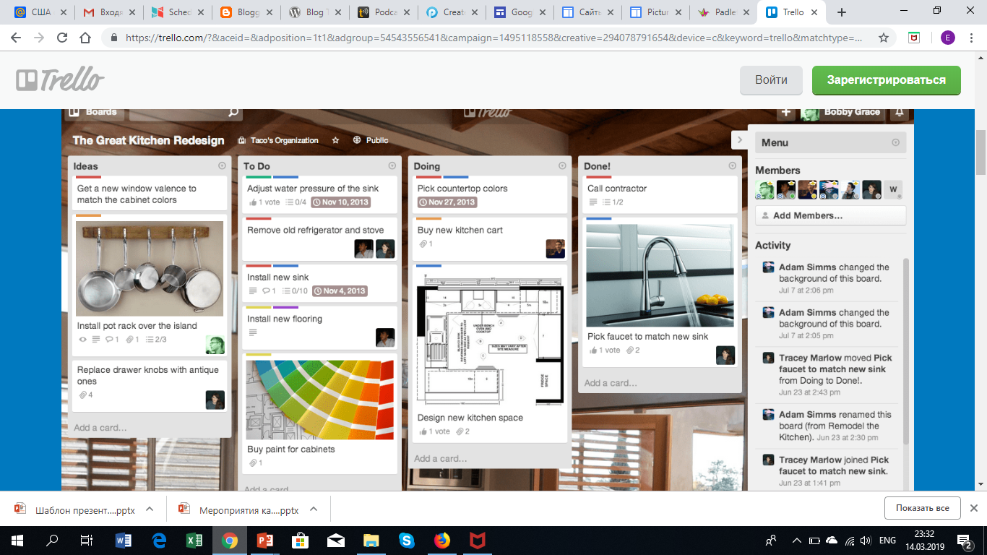
Виртуальные доски
https://padlet.com/
Trello.com

Slide 22
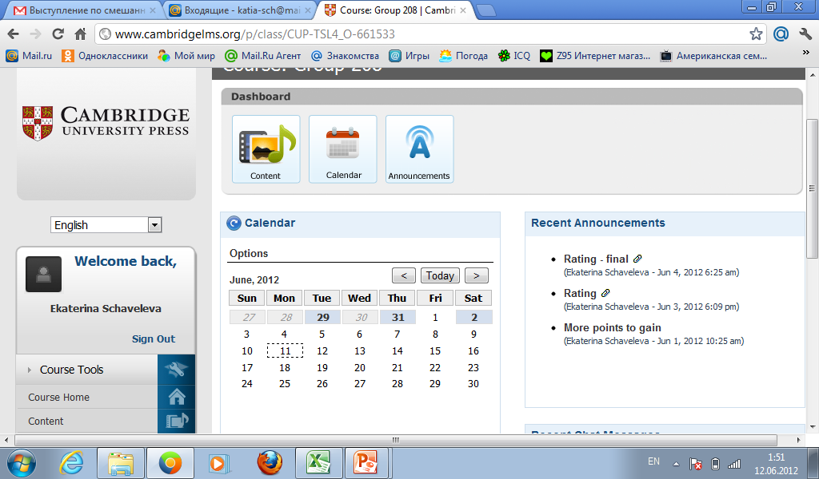
Learning Management System (lms)

Slide 23
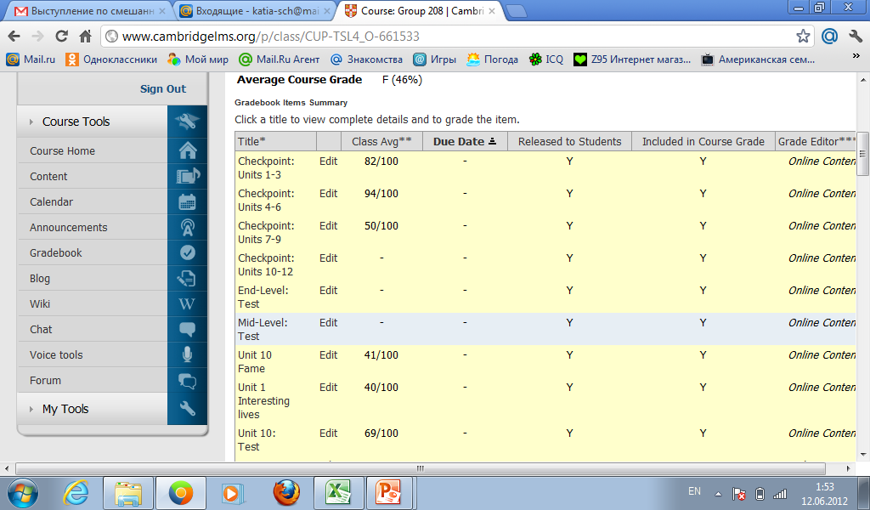
Возможности lms Cambridge

Slide 24
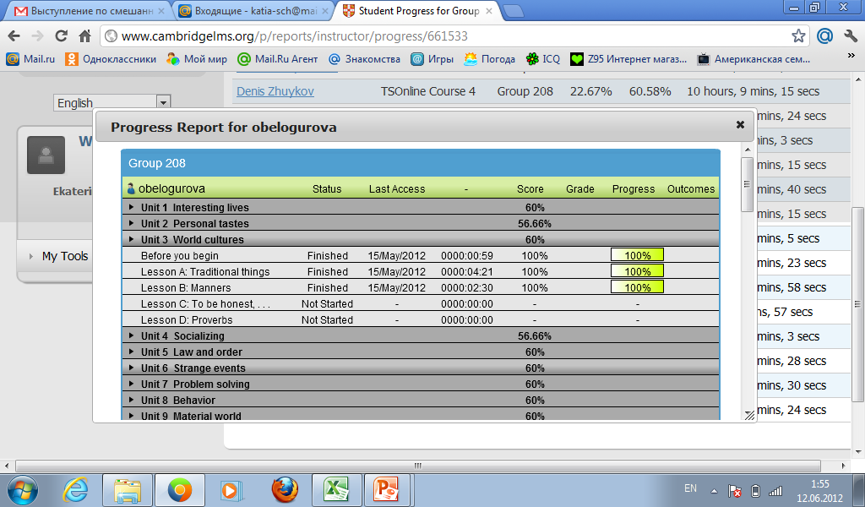
Возможности lms Cambridge

Slide 25
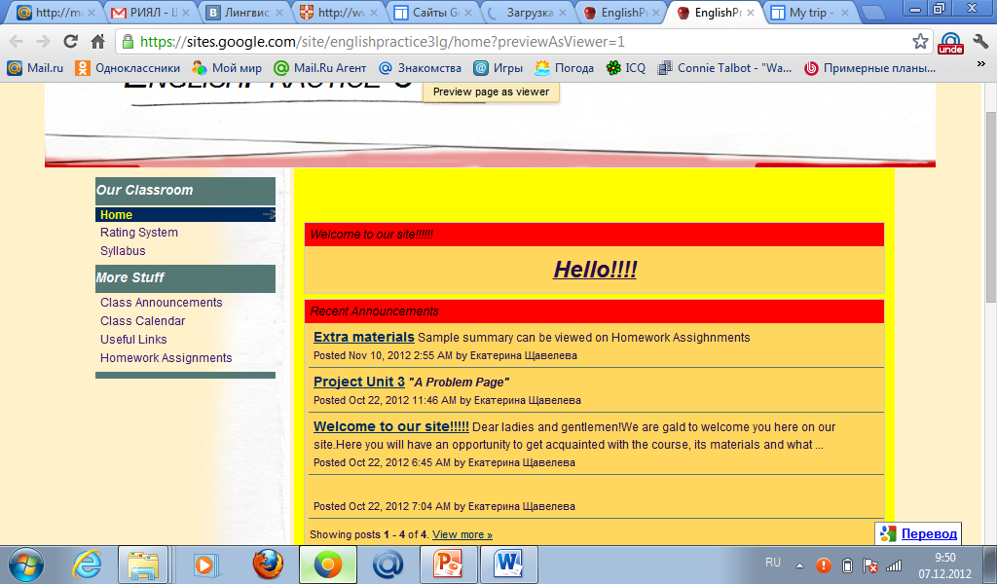
Возможности сайтов google

Slide 26
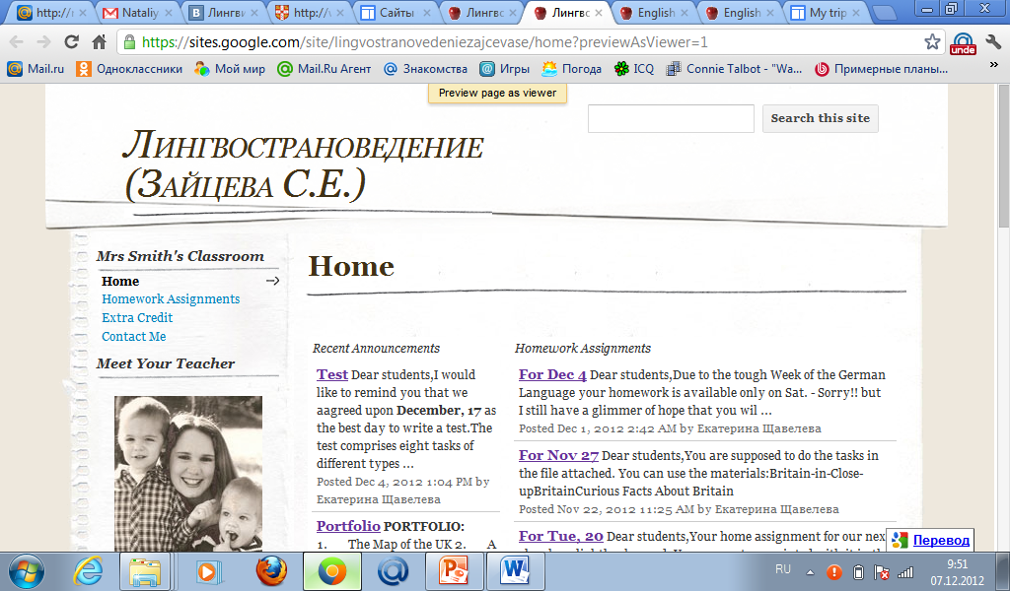
Возможности сайтов google

Slide 27
Наши ближайшие мероприятия
Мастер-класс от д-ра пед. наук, профессора из Touro College (New York) Джасмин Коуин Course Design in Digital Environments: DO's and DONT's and HOW TO's» (3 апреля 2019 года)
Курс повышения квалификации для преподавателей английского языка в вузах «Новые вызовы и педагогические задачи по языковой подготовке в вузах: цифровые технологии, коммуникативные компетенции студентов, новая парадигма профессионального развития преподавателя».
72 часа, выдается удостоверение (июнь ).

Slide 28
Удачного использования технологии смешанного обучения!!!

